Slide 1
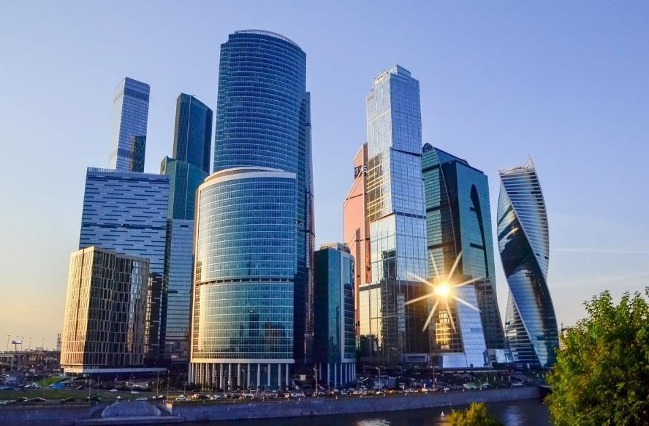
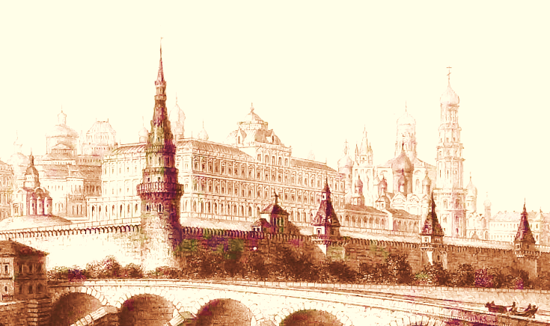
Знакомьтесь: Москва…!
Москва — мой центр мирозданья, Живой истории ваянье. Ты космос в камне воплощенный! В небесных солнечных лучах!
Л. Кузьминская

Slide 2
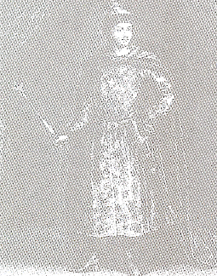
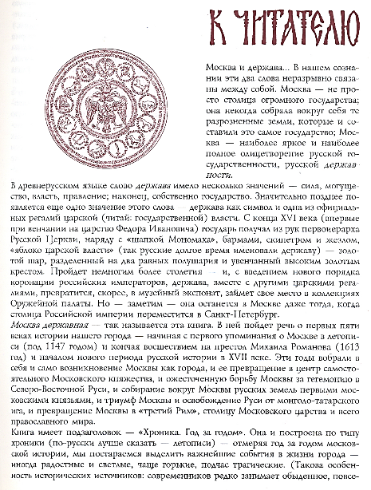
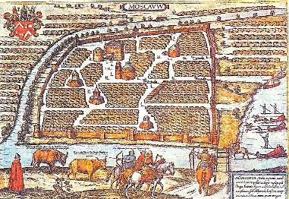
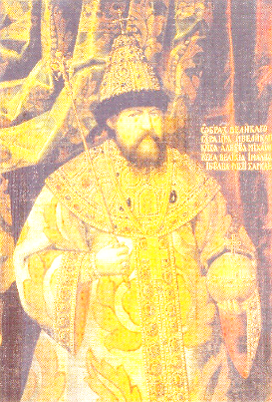
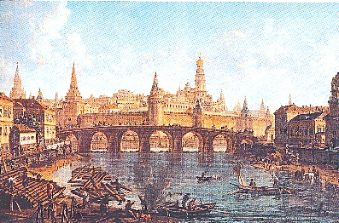
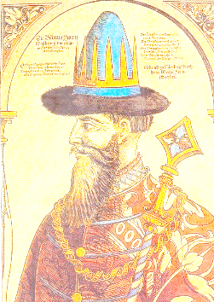
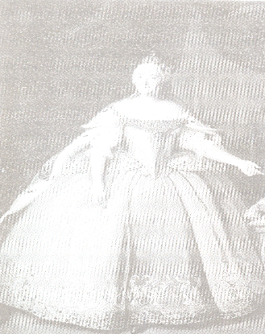
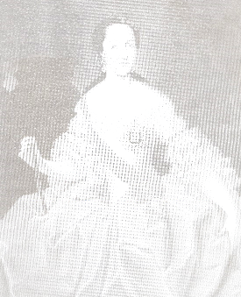
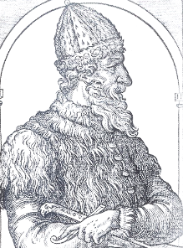
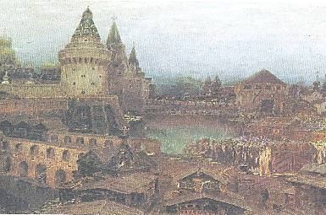
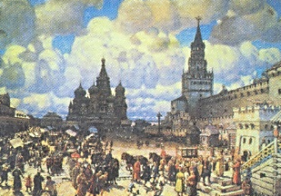
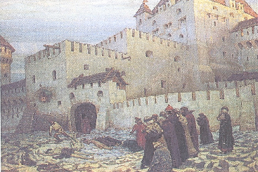
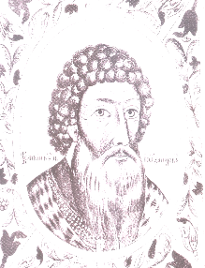
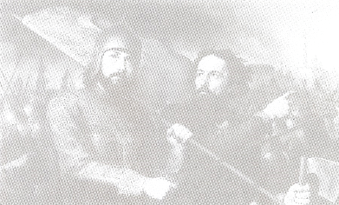
Первопрестольная
Город чудный, город древний, Ты вместил в свои концы И посады и деревни, И палаты и дворцы!
Ф. Глинка

Slide 3
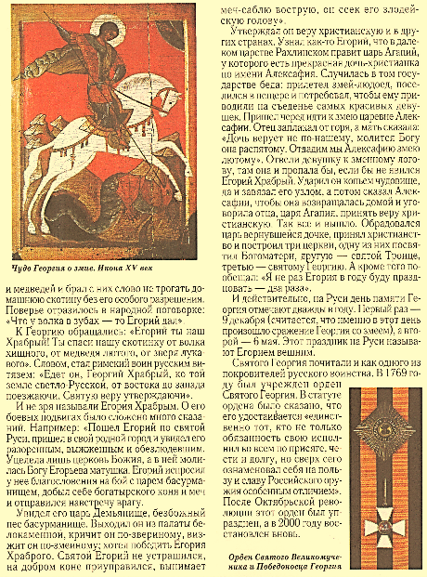
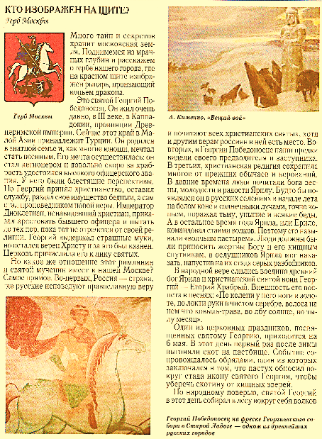
Герб и флаг Москвы
Символ победы виден - Зло под копытом коня, Стал он гербом столицы, Имя которой - Москва!
Д. Ромашов

Slide 4
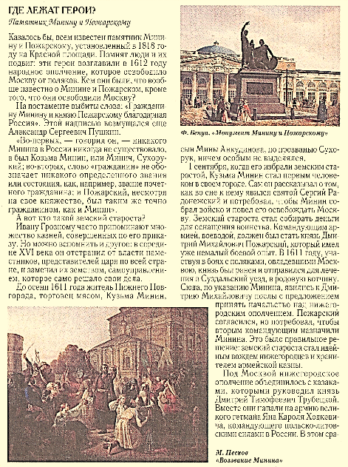
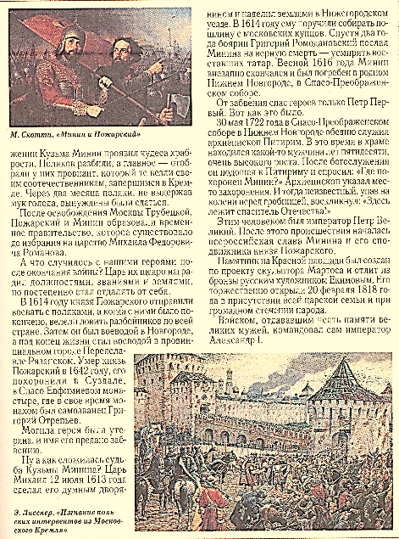
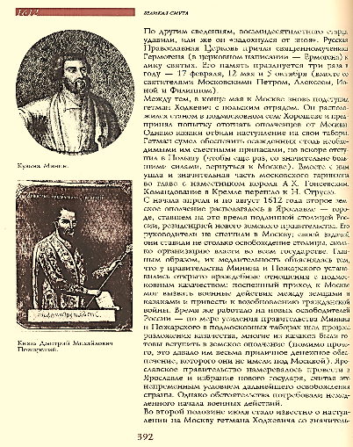
Герои первопрестольной
Герои тех времён далёких — Пожарский, Минин — на века! О славном подвиге высоком Звучит народная строка.
И. Крымова

Slide 5
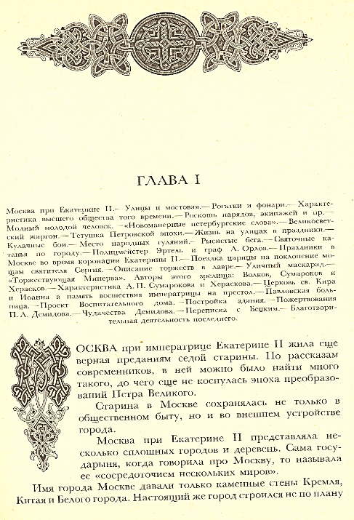
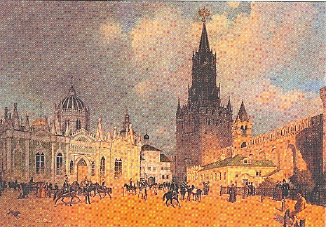
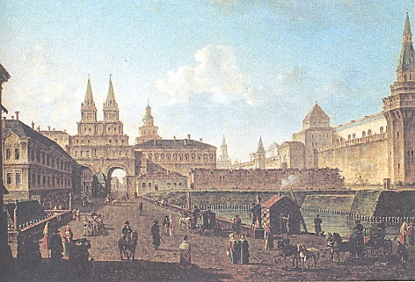
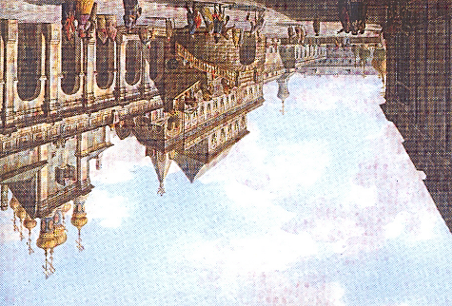
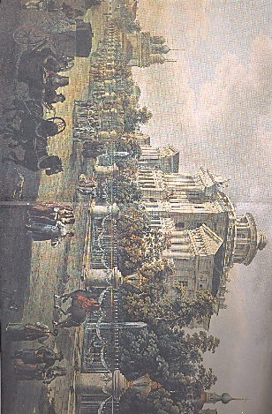
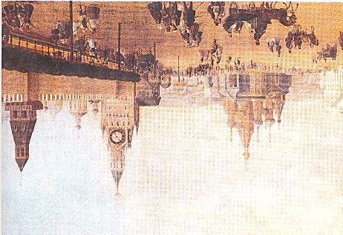
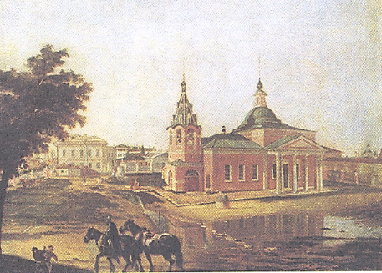
Старая Москва

Slide 6
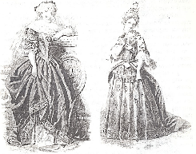
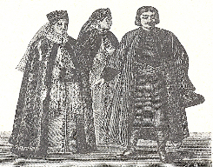
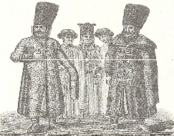
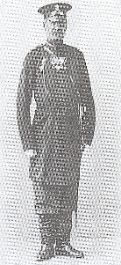
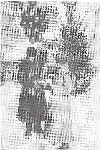
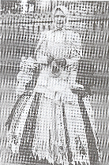
Московская одежда XVI – XVIII в. в.
Обо всём одежда говорила, По одёжке сразу видно было: Холост ли, женат? Откуда родом? Возраст, ремесло и связь с народом.
Одежда дам в 17 веке
Одежда бояр и боярынь в 17 веке
Извозчик
Продавец воздушных шаров
Рассыльный
Половой
Продавец рыбы
Торговка платками
Городовой
Почтальон

Slide 7
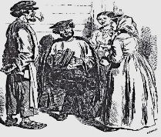
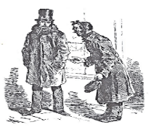
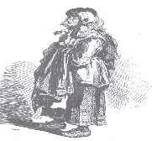
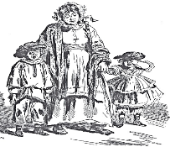
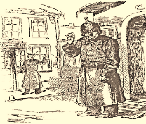
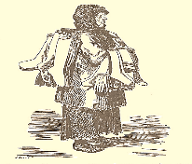
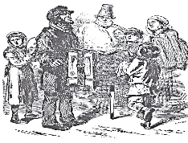
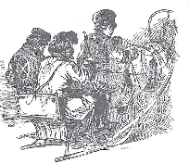
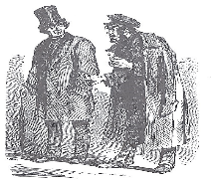
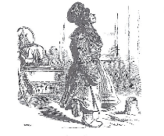
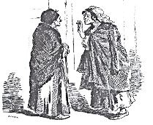
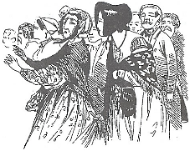
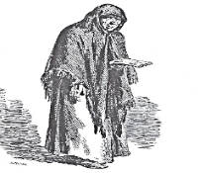
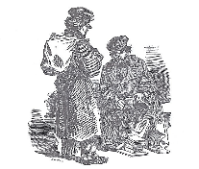
Очерки московской жизни 40- х годов XIX века
Пешеходы твои - люди невеликие, каблуками стучат - по делам спешат. Ах, Арбат, мой Арбат, ты - моя религия, мостовые твои подо мной лежат.
Б. Окуджава
«Сладчайший кучер»
Бедный, но доблестный воин
Торговка- модница
Чувствительная нянюшка
Рыцарь выше соблазна
Тетка Лукерья- торговка
Шарманщик и уличная певица
«Горячий седок»
Гонимый судьбой
Ванька с «холодным седоком»
Кухарка-сударка
Бедная, но благородная вдова
Уличный книгопродавец

Slide 8
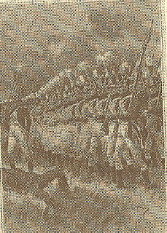
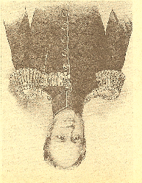
Москва в Отечественной войне 1812 года
Злодей Бонапарт из огня преисподней Привёл под Москву вавилонскую рать. Борьба за Россию решится сегодня, И нам до последнего нужно стоять!
А. Г. Демидов
Бородино. Кутузов на командном пункте
Император Александр 1
Император Наполеон
Встреча императоров на Немане
М.И. Кутузов
Сентябрь 1812
Пожар в Москве

Slide 9
Архитектурное наследие
Москва с армадами, с канвой Украсила дома – с такой Неповторимою красой, Достойной славы вековой.
П. Петров
Петровский Дворец
Дом Опекунского совета х1х в.
Теремной дворец
Воскресенские ворота
Дворец Шереметьевых «Останкино»18в
Большой Кремлевский дворец
Дом В.М. Долгорукого-Крымского в Охотном ряду
Архангельский собор
Церковь Василия Блаженного 17в.
МГУ здание на Моховой
Эрмитаж и парк в Кускове 18в.
Дом князя Гагарина на Тверской

Slide 10
Год 1941
Была Москва пургой заметена, У мавзолея замерзали ели.. И шла по Красной Площади война. Усталая, в простреленной шинели.
Ю.В. Друнина
Московская область 1941г.
Противотанковый ров на подступах к столице ( 1941г.)

Slide 11
Московские тайны
Чудесное спасение Москвы
Библиотека Ивана Грозного.
Подземные ходы в центре Москвы
В лабиринтах улиц заблудиться, Отыскать нехоженый маршрут, И в Москву в который раз влюбиться, И бродить, мечтая, там и тут
П. Николаева
Шпиль судьбы.
Меншикова башня
Лобное место

Slide 12
Улочки Московские
Театральная площадь 1856г.
Москва – России красное крыльцо, Москва – России красные ворота. Тверской бульвар, Садовое кольцо. И куполов литая позолота.
Н.Никишин
Гостиный двор
Красная площадь
Красные ворота
Дом Пашкова
Тверская улица
Московский манеж

Slide 13
Москва библиотечная
Библиотека и была, и будет Священный храм живых печатных слов, В ее жрецах ходил и юный Бунин, И целых тридцать лет – мудрец Крылов.
Б. Черкасов
Российская государственная библиотека
Государственная библиотека иностранной литературы им. М.И. Рудомино
Государственная публичная историческая библиотека
Читальня
им. Тургенева
Библиотека
им. А.С. Пушкина
Городская библиотека им. Некрасова
Библиотека им. Добролюбова
РГБМ

Slide 14
Москва от А до Я
Нет тебе на свете равных, Стародавняя Москва! Блеском дней, вовеки славных, Будешь ты всегда жива!
В. Брюсов

Slide 15
Дорогая моя столица, золотая моя Москва !
Что такое «моя Москва»?
Это вовсе не просто слова,
Это древние семь холмов,
Это башен кремлевских зов,
Что такое – твоя Москва?
Это тоже не только слова,
Третьяковка, Покровский собор,
Древнерусских палат узор,
На воздушном шаре полет,
На ночной реке теплоход,
Ярких клубных огней неон,
В сонном тихом метро вагон,
В праздник города громкий смех,
Просто наша Москва – для всех!
В. Некрасов

Slide 16
Литература
Астафьева-Длугач, М.И.
Рассказы об архитектуре Москвы.— М. : Стройиздат, 1997 . — 192с. : ил. .
Бенева Р.В.
Московские библиотеки.— М. : Муравей, 1999 .— 176с. — (О Москве и москвичах) .
Белицкий Я.М.
Забытая Москва.— М. : Моск. рабочий, 1994 .— 256с. : ил. .
Бродский, Я.Е.
Москва от А до Я : Памятники истории, зодчества, скульптуры.— М. : Московский рабочий, 1995 .— 319с. : ил. .

Slide 17
Великая Отечественная война. 1941-1945 : Энциклопедия / Гл. ред. М.М. Козлов.— М. : Сов. энциклопедия, 1985 .— 832 с. : ил. .
Волков, О.
Два стольных града : Очерки.— М. : Энциклопедия российских деревень, 1994 .— 640с. : ил. .
Глушкова, В.Г.
Москва:от центра до окраин. Административные округа Москвы:природа, история, экономика, культура, люди.— М. : Вече, 2008 .— 480с. : ил. — (Исторический путеводитель) .
Калашникова, В.И.
Московские тайны.— М. : Белый город, 2003 .— 48с. : ил. — (История России).

Slide 18
Любецкий, С.М.
Старина Москвы и русского народа в историческом отношении с бытовою жизнью русских.— М. : Евролинц-Монолит, 2004 .— 400с. .
Малиновский, А.Ф.
Обозрение Москвы / Сост. С.Р. Долговой.— М., 1992 .— 256с. .
Молева Н.М.
Москва - столица.— М. : ОЛМА-ПРЕСС, 2003 .— 671с. : ил. .
Москва в очерках 40-х годов XIX века : П. Вистенгоф. Очерки Московской жизни; И.Т. Кокорев. Очерки Москвы 40-х годов / П. Вистенгоф, И.Т. Кокорев; Сост. А.Р. Андреев.— М. : Крафт, 2004 .— 328с. : ил. .

Slide 19
Москва державная : Хроника год за годом / Сост., автор текста А.Ю.Карпов.— М. : Вече, 1996 .— 432с. — (Издательская программа правительства Москвы) .
Москва и Московская область в Великой Отечественной войне 1941-1945 : Краткая хроника / Рук. авт. кол К.И. Буков, К.Ф. Зарезина и др..— М. : Моск. рабочий, 1986 .— 523с..
Москва на рубеже XX-XXI вв. : Монография / Под ред. А.В. Кузьмина.— М. : Московские учебники и Картолитография, 2003 .— 215с. : ил. .
Пыляев М.И.
Старая Москва : Рассказы из былой жизни первопрестольной столицы.— М. : Сварог, 1995 .— 608с.+ : 29 ил. .

Slide 20
Политковская Е.В.
Как одевались в Москве и ее окресностях в XVI-XVIII веках.— М. : Флинта: Наука, 2004 .— 167с. : ил. .
Ростокинская дивизия: воспоминания, письма, биографии/Сообщество родственников ополченцев 13-й Ростокинской дивизии народного ополчения г. Москвы; сост.: Г.В. Никулина [и др.}. – Москва, 2019. -768с.
Соболева, Н.А.
Герб Москвы : Исторический очерк.— М. : Лабиринт, 2000 .— 48с. : ил. .
Троицкий, Н.А.
Александр I и Наполеон / Н.А. Троицкий.— М. : Высш.шк., 1994 .— 304с. : ил. — (История в лицах) .

